Slide 1
Проект Pygame. Лабиринт
Работу выполнили
ученики МАОУ «Лицей № 131»
Мухаметзянов Дамир
Фазульзянов Амир
Тухбатуллин Амир

Slide 2
Цель проекта
Создание простой и понятной игры, которая будет развивать мышление и внимательность и даст расслабиться человеку после очередного трудного дня

Slide 3
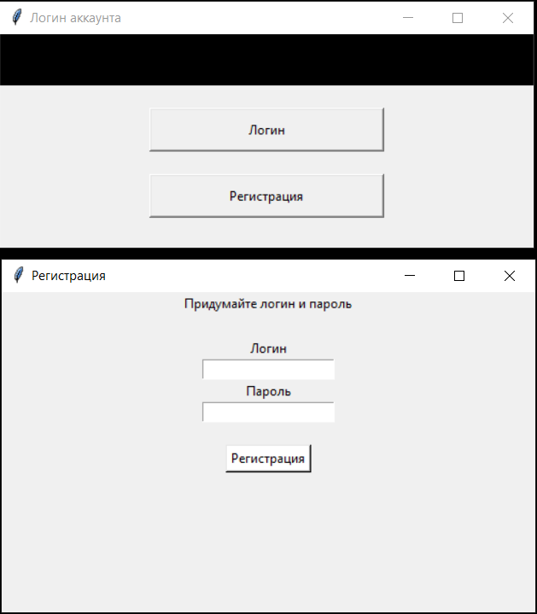
Функционал. Окно регистрации
После запуска программы появляется окно Логин аккаунта и, чтобы открыть окно регистрации, пользователю нужно нажать на кнопку Регистрация

Slide 4
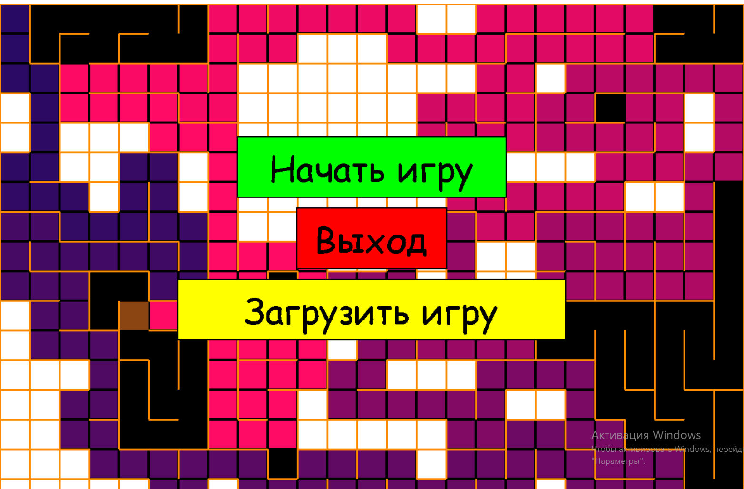
Меню игры
Это окно появляется после закрытия регистрации. Здесь есть 3 кнопки: Начать игру, Выход, Загрузить игру

Slide 5
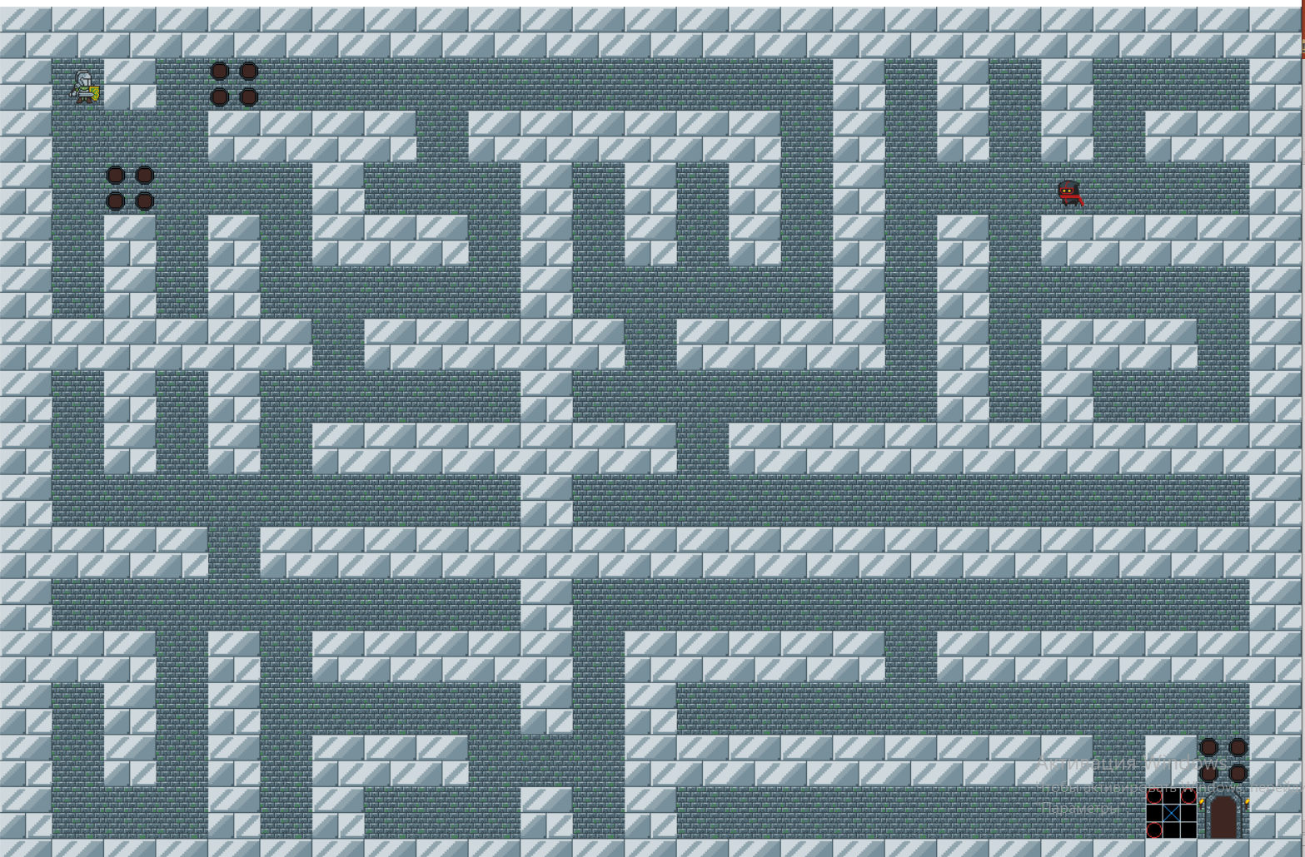
Игровое поле
При нажатии на кнопку Начать игру создается случайное игровое поле. Здесь есть ходы, стенки, игровой персонаж, враг, дверь выхода, мини-игра крестики-нолики и временно горящие поля

Slide 6
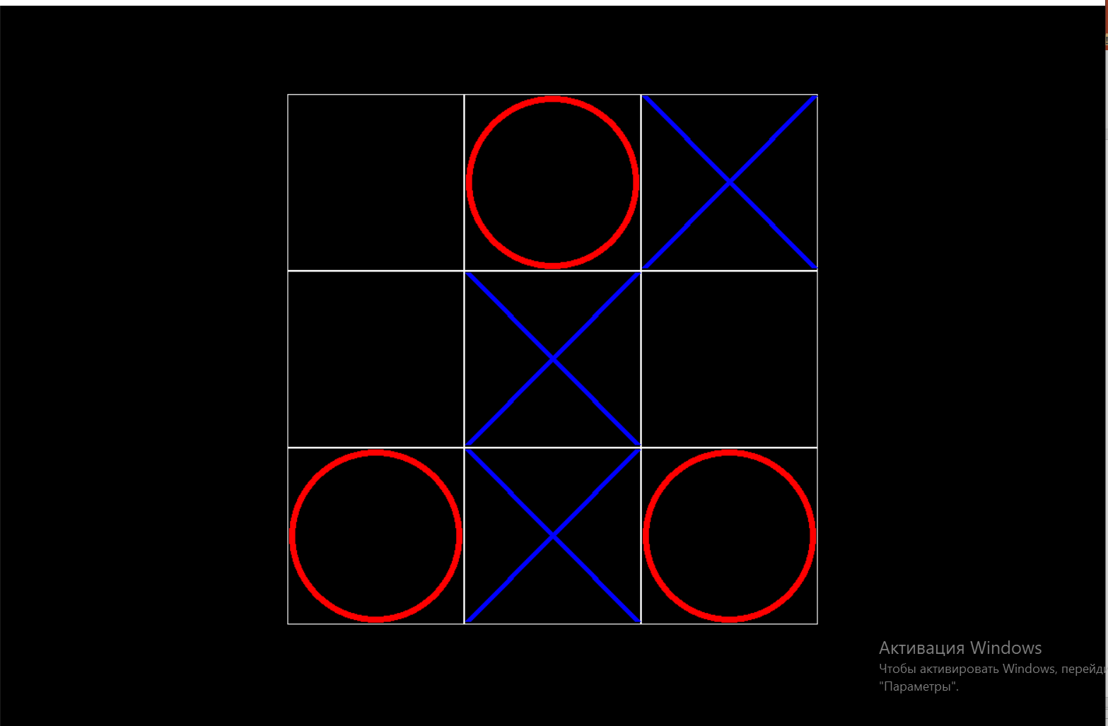
Мини-игра
Это мини-игра крестики-нолики. Игрок играет за синий крестик, а робот за синий нолик. Чтобы победить игроку нужно выиграть эту игру

Slide 7
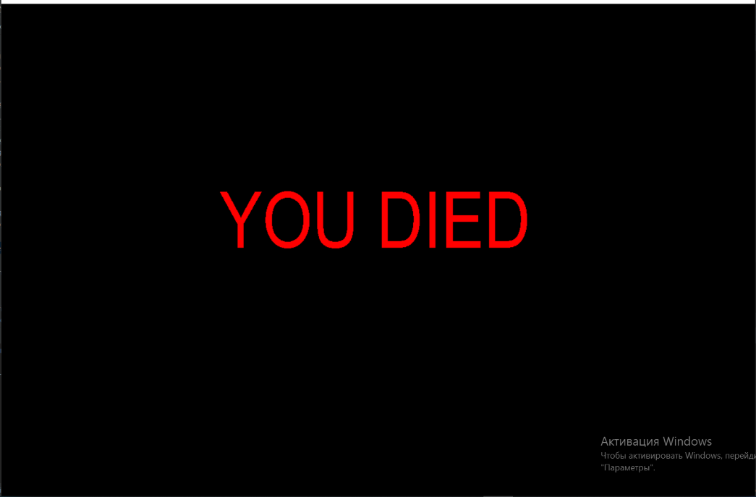
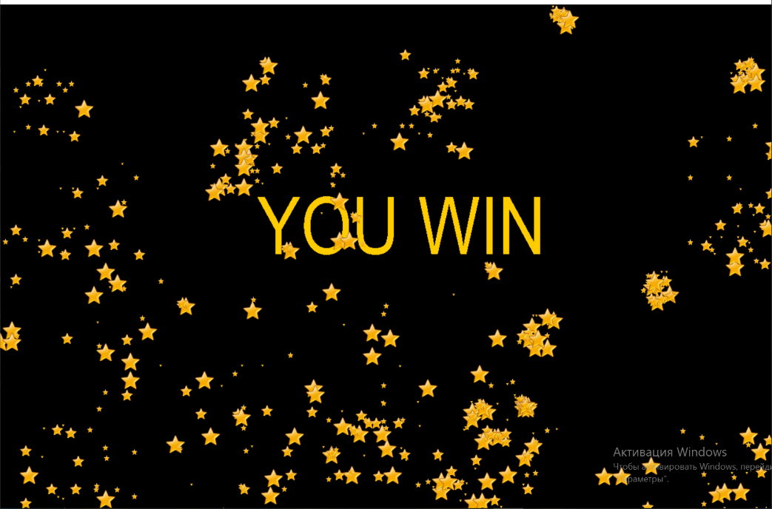
Финальные окна
Звездочки на окне выигрыша анимированы. После 2-3 секунд финального окна игра сама закрывается

